Slide 1
Профориентационная работа ТГАСУ с обучающимися 5-11 классов
Томск-2023

Slide 2
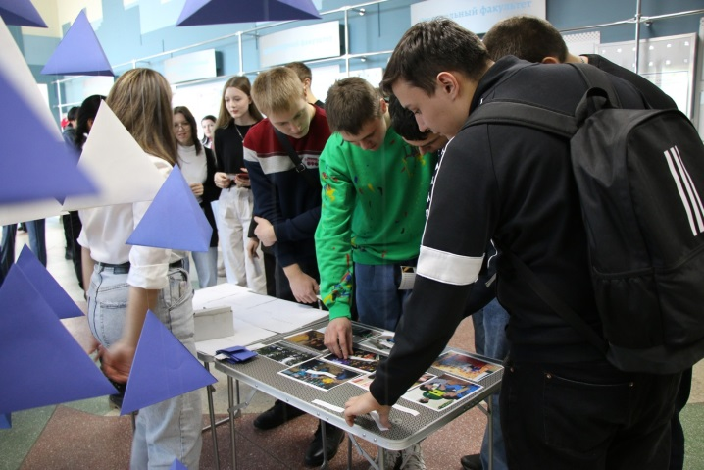
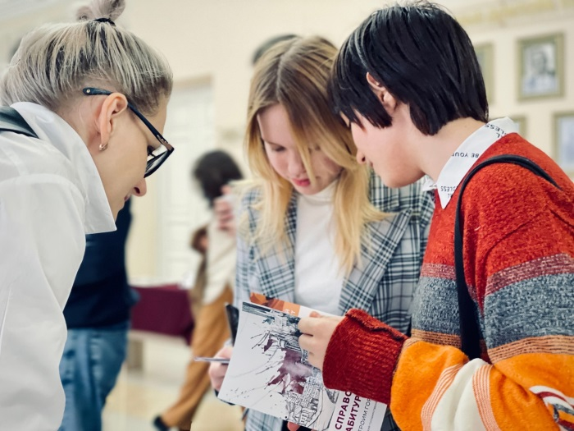
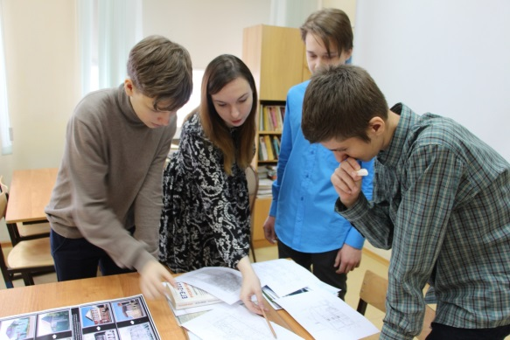
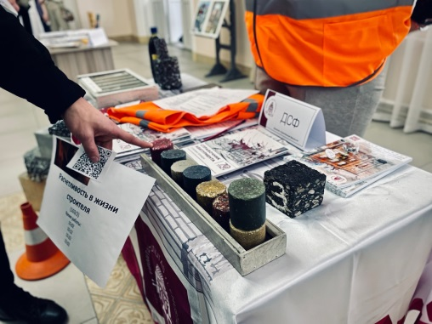
Масштабные мероприятия для всех школ Томской области
Открытый конкурс рисунков «Томск будущего», «Наука без границ»
День открытых дверей ТГАСУ «PRO ТГАСУ»
Конкурс «Lead AB || TSUAB»
Инженерная олимпиада ТГАСУ для старшеклассников и студентов техникумов и колледжей
Межрегиональный конкурс проектов по экологии «ЭКО-планета»
Интенсив «Один день из жизни студента. Инженерное проектирование»
Международная конференция «Перспективы развития фундаментальных наук», школьная секция
Олимпиада по рисунку для абитуриентов
Встречи с абитуриентами и их родителями «Поступи спокойно»

Slide 3
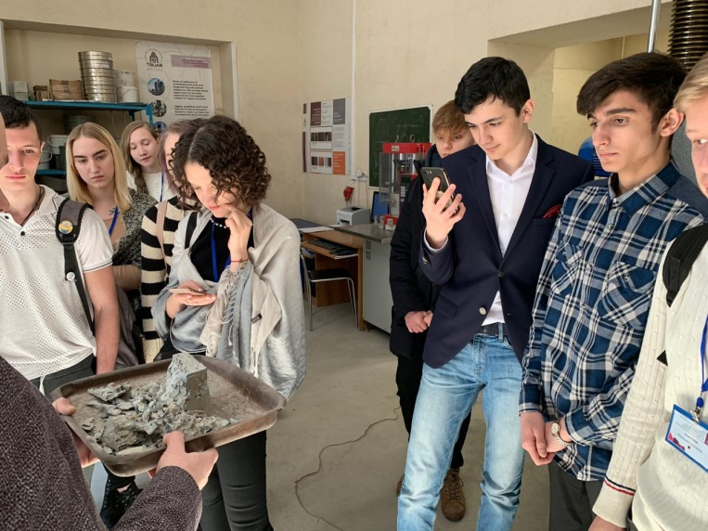
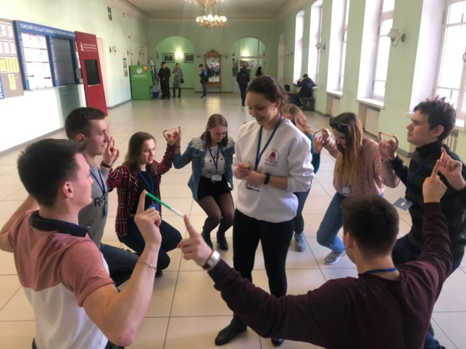
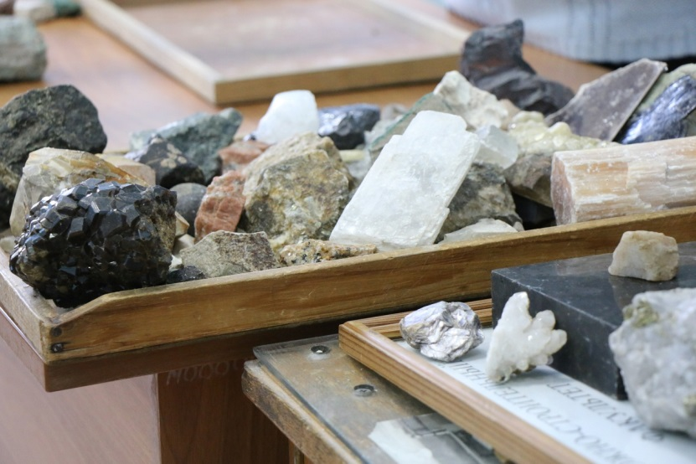
Образовательные программы для обучающихся школ Томской области
Детская Живая лаборатория
Профориентационная программа для старшеклассников «Мой РОСТ»
Интеллектуально-игровая платформа на площадке online.tsuab.ru

Slide 4
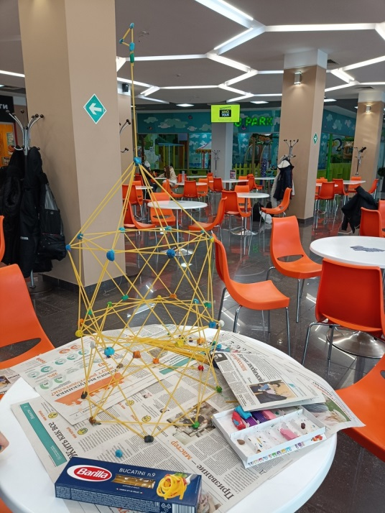
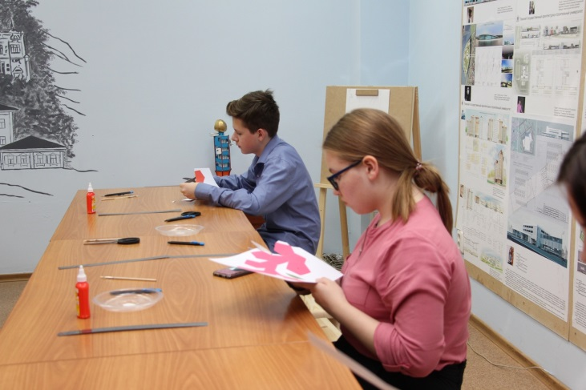
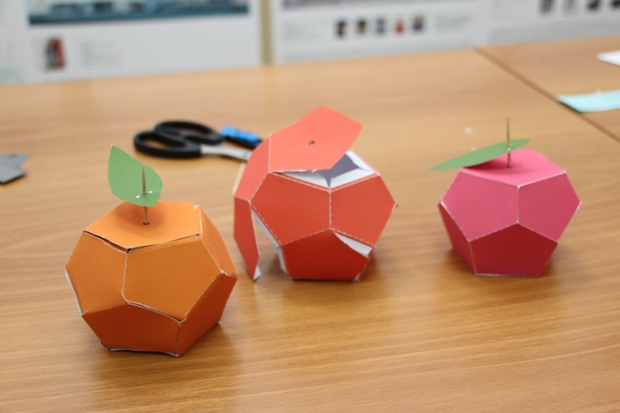
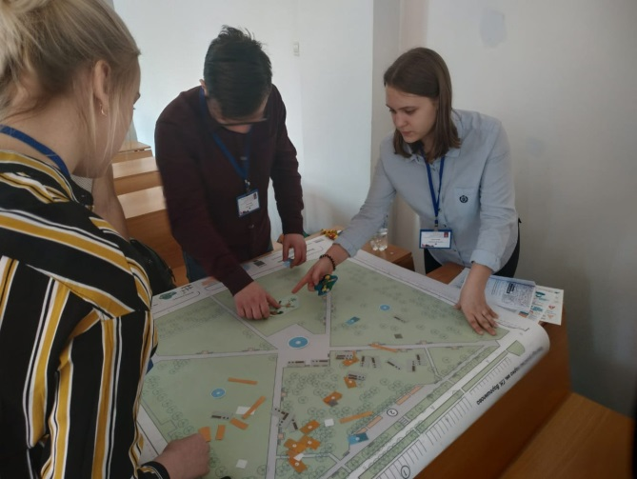
Мероприятия, проводимые университетом, по заявкам от образовательных учреждений
Мастер-классы:
Мастер-класс «Макет города»
Мастер-класс «Конкурс макаронных башен»
Мастер-класс по паперкрафту «Объемные фигуры и звери»
Мастер-класс «Архитектура мира»
Мастер-класс «Дизайн интерьера»

Slide 5
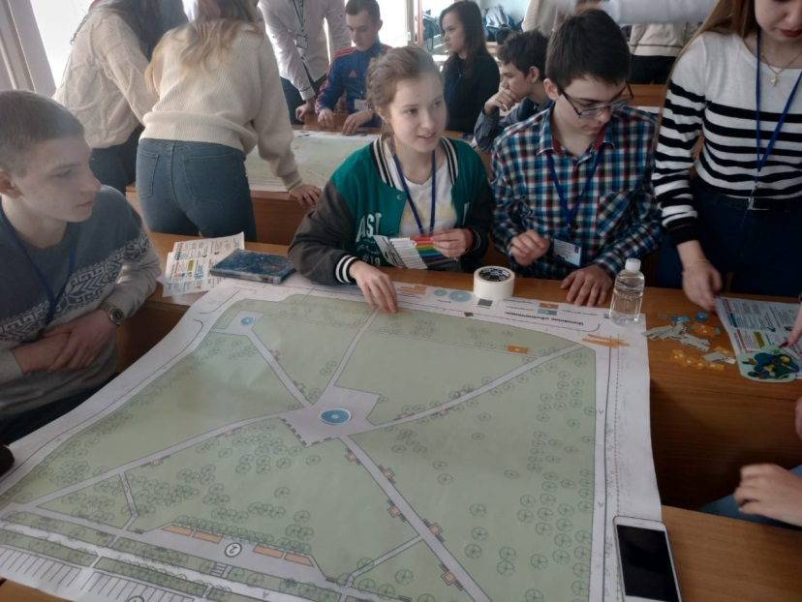
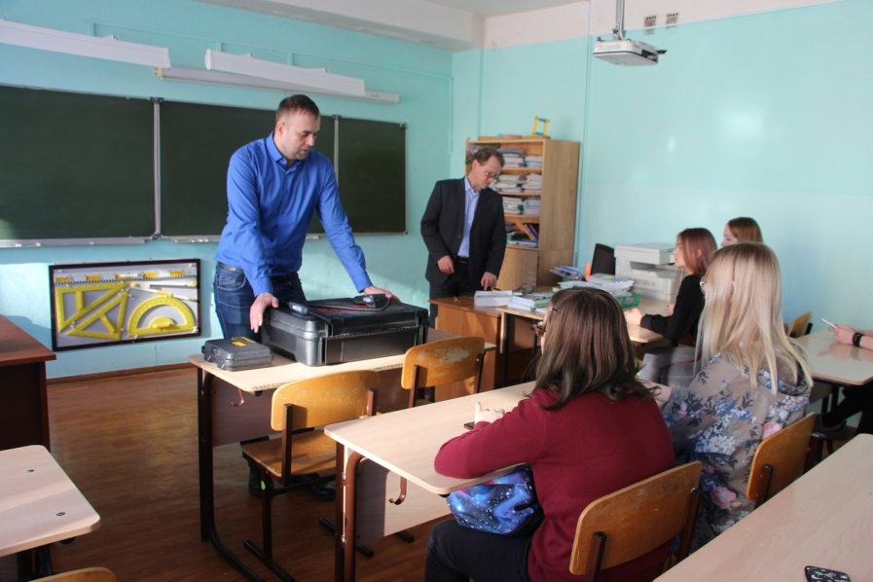
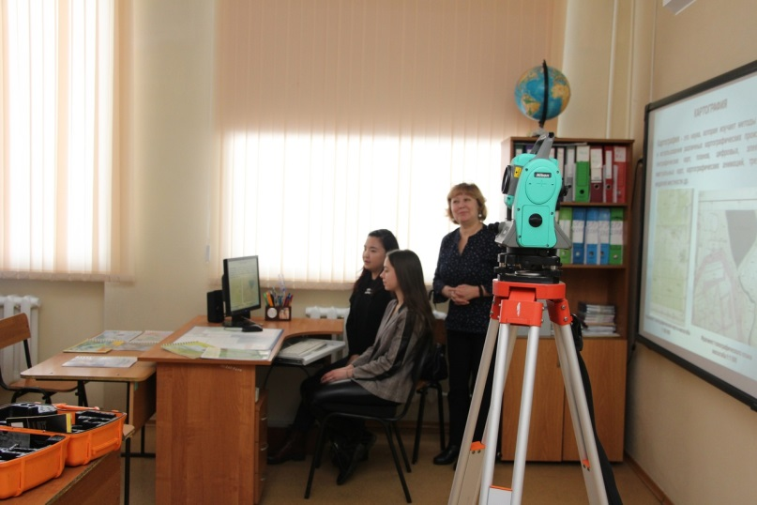
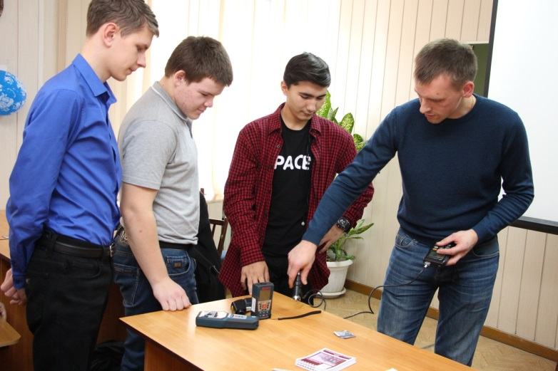
Мероприятия, проводимые университетом, по заявкам от образовательных учреждений
Практикумы:
Интеллектуальная игра «Благоустройство парка»
Практикум «Перспектива»
Практикум «Геодезическое оборудование»
Практикум «Зонирование квартир»

Slide 6
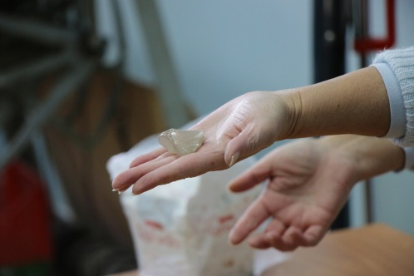
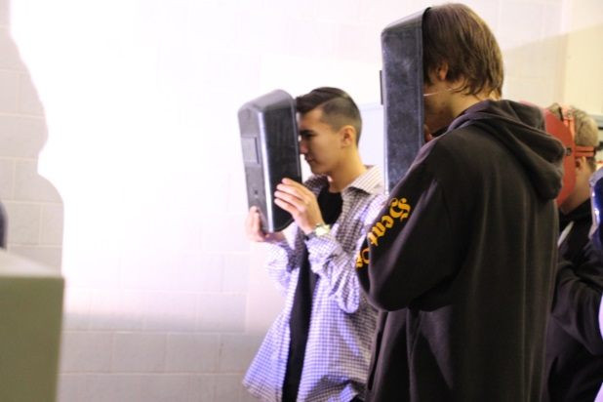
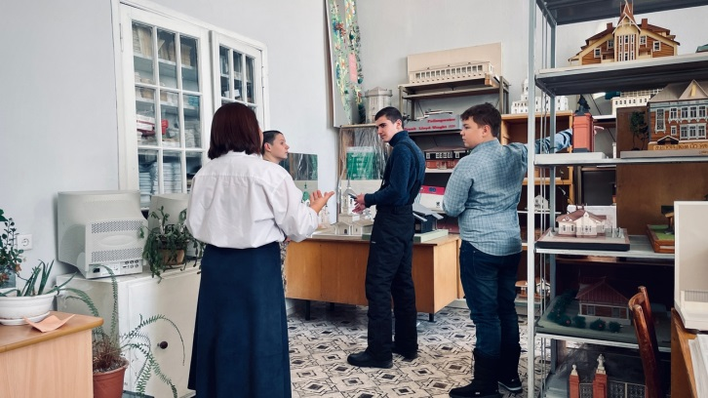
Мероприятия, проводимые университетом, по заявкам от образовательных учреждений
Экскурсии:
Экскурсия в корпуса университета на пл. Соляной:
Техносферная безопасность и инженерная защита окружающей среды;
Водоснабжение и водоотведение;
Лаборатория железобетонных конструкций;
Оборудование механико-технологического факультета;
Кафедра строительных материалов;
Выставка архитектурных макетов;
Музей ТГАСУ
2. Экскурсия в корпус университета на ул. 79 гвардейской дивизии:
Экскурсия в Научно-образовательный центр модернизаций жилищно-коммунального комплекса регионов Сибири и Дальнего Востока;
Музей геодезии и картографии

Slide 7
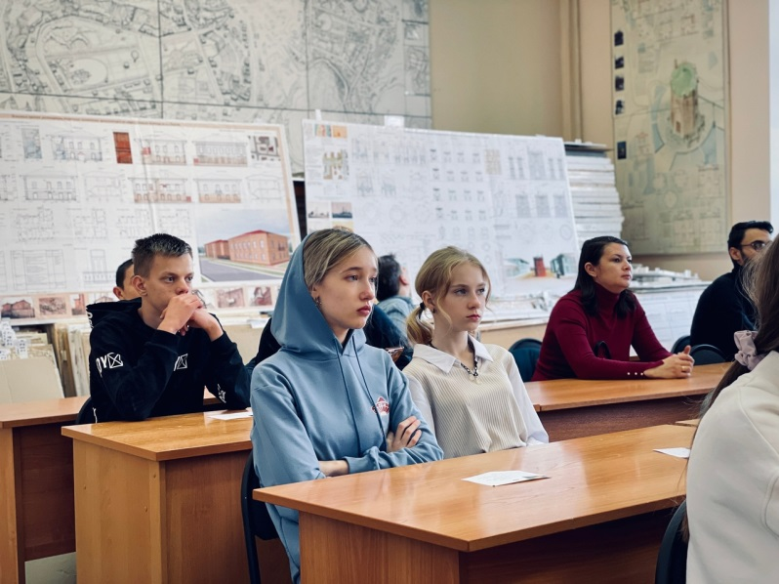
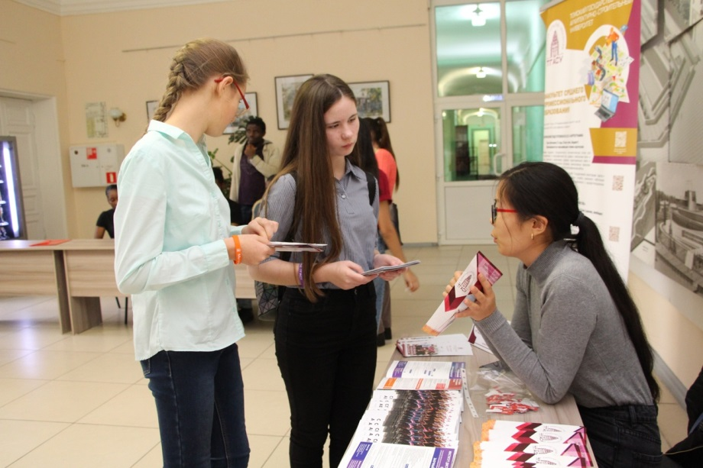
Мероприятия, проводимые университетом, по заявкам от образовательных учреждений
Встречи
Профориентационная встреча со школьниками рамках классных часов.
Разъяснение правил приема и презентация направлений обучения для родителей

